Slide 1

Uintr
Quint 2022.5.14

Slide 2
目录
Qemu 完成情况
遇到的困难
未来的规划

Slide 3
Qemu 完成情况
尝试了不同的编译选项，简化环境
在多线程情况的使得程序正常结束
理清了栈偏移的逻辑

Slide 4
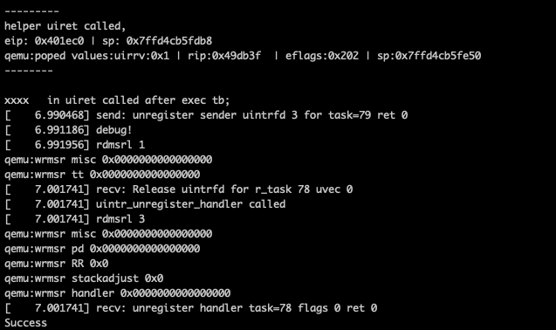
Qemu 完成情况

Slide 5
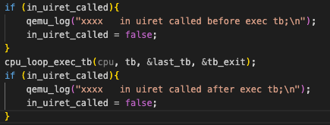
解决问题方式
先翻译，后执行

Slide 6
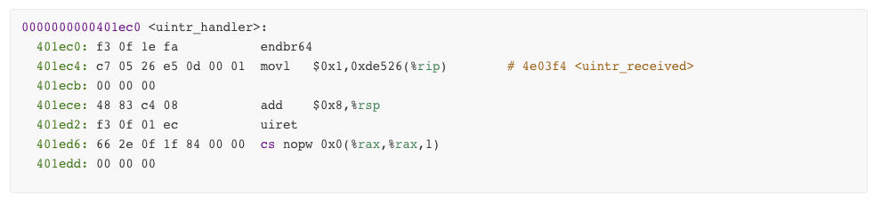
栈偏移-硬件软件耦合
Asm –O3
莫名动栈，且不回退

Slide 7


栈偏移-硬件软件耦合

Slide 8
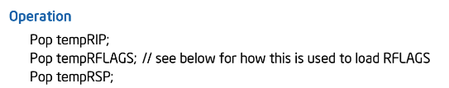
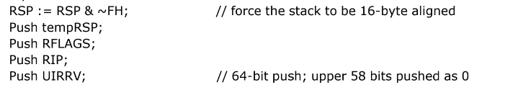
栈偏移-硬件软件耦合
uiret
delivery
硬件设计做无效操作？想请教老师

Slide 9
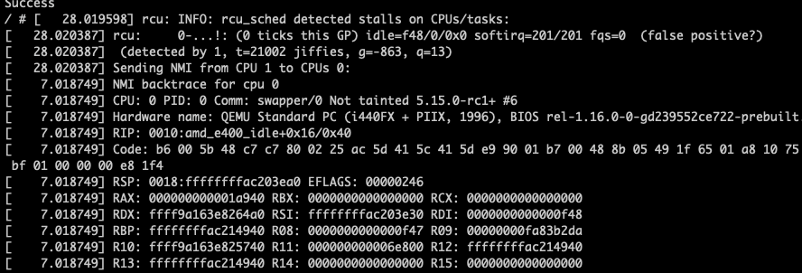
Qemu 中途遇到困难
结束后内核报错-可能和中断收尾相关

Slide 10
Qemu未来
尝试解决cpu调度报错
尝试直接发中断
整理qemu文档
下一步接入 perf 工具进行性能测试

Slide 11

交流时间

